Slide 1

Název školy: Základní škola a mateřská škola Domažlice , Msgre B. Staška 232, příspěvková organizace
Autor: Mgr. Zdeňka Hrádková
Název : VY_32_INOVACE_02_Egypt
Téma: Egypt
Číslo projektu: CZ.1.07/1.4.00/21.1437
Sada: Starověké státy

Slide 2
Anotace
Ročník | 6
Druh materiálu | Prezentace pro interaktivní tabuli
Metodické pokyny
Pomůcky | Mapa, učebnice
Cíl | Podporuje aktivní zopakování učiva s využitím interaktivní tabule

Slide 3
Egypt

Slide 4
starověký stát v údolí Nilu
zakladatel – faraon Meni
vznikl spojením Horního a Dolního Egypta
v 1.pol.3 tisíciletí

Slide 5
Významná období historie
Stará říše – výboje do okolních zemí
Střední říše
Vpád Hyksosů
Nová říše – největší územní rozsah
Pozdní říše – zánik samostatného státu

Slide 6
Složení společnosti
faraon
kněží
Vojenští velitelé, úředníci, písaři

Slide 7
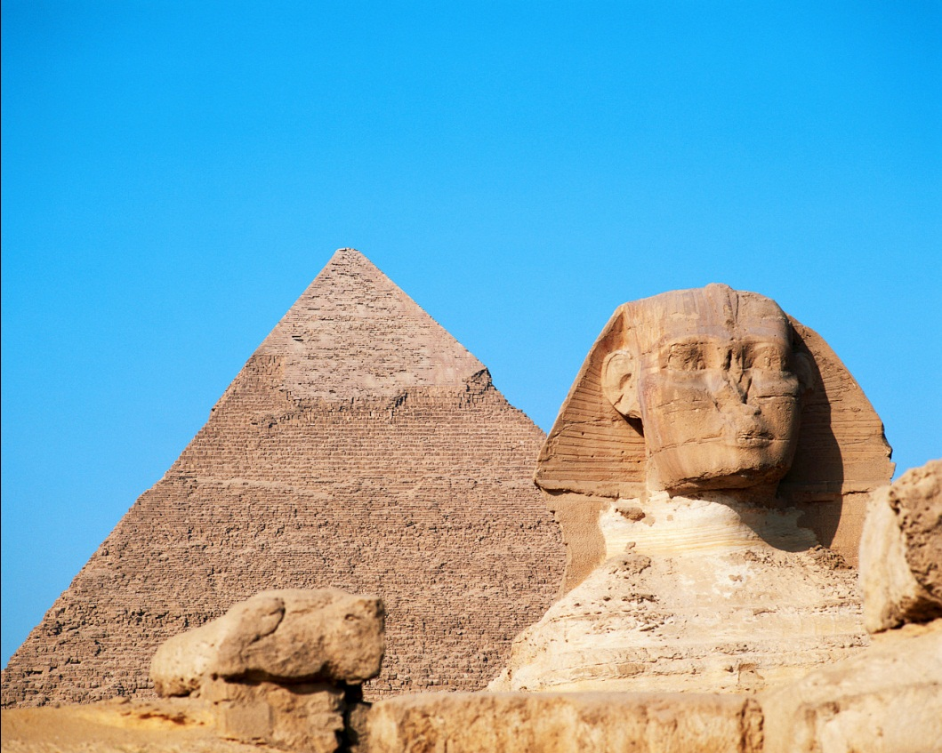
Náboženství
Uctívání mnoha bohů
Stavby nádherných chrámů
mumifikace zemřelých
víra v posmrtný život
stavba pyramid

Slide 8
Věda
geometrie - vyměřovat pole po záplavách
astronomie - nutnost přesně předvídat záplavy
matematika
lékařství – mumifikace
stavitelství

Slide 9
Písmo
hieroglyfy – obrázkové
hieratické – kněžské
démotické - lidové
psalo se na papyrus, tesalo do kamene
písmo rozluštil Francouz Champollion
z Rosettské desky

Slide 10
Citace
Ilustrace:www.office.microsoft.com

